Slide 1

FOR EACHS Acceso a la BD

Slide 2
TABLA BASE

Slide 3
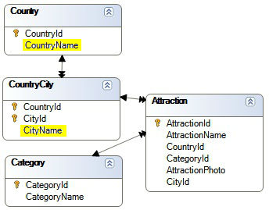

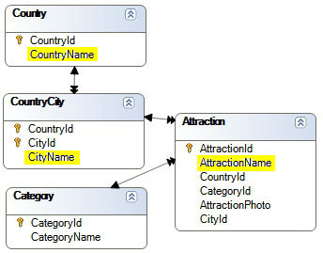



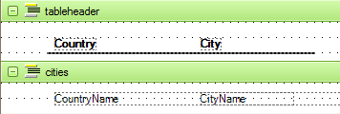
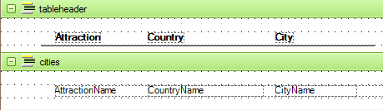
CityName
CityName
ContryName
ContryName
AttractionName
FOR EACHS: Tablas base
Notes:
Recordemos que para determinar la tabla base, GeneXus extrae los atributos nombrados en el for each como si los pusiera dentro de una bolsa, y los fuera sacando de a uno y observando las tablas en las que se hallan. Finalmente encuentra como tabla base aquella cuya extendida los contiene a todos.
Supongamos que tenemos un procedimiento con los comandos que vemos en el medio (el print, seguido de un for each). Dependiendo del contenido del printblock cities, la tabla base que será determinada.
1. Si observamos el for each considerando como printblocks los de la izquierda, los atributos participantes serán CountryName y CityName, por lo que la tabla base será CountryCity.
2. Si ahora, al printblock cities, le agregamos el atributo AttractionName (como vemos a la derecha), a las tablas involucradas se sumará Attraction, y eso cambiará la tabla base por esta última. ¿Qué significa? Que lo que se listará no serán países, sino atracciones turísticas. El país y ciudad listados en cada caso, serán los de la atracción, no los de la tabla CountryCity –a diferencia del caso anterior–.

Slide 4
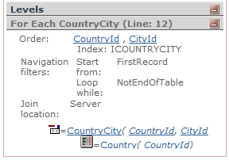
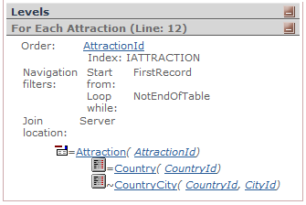
FOR EACHS: Tablas base
Notes:
El listado de navegación de la izquierda nos está informando que la tabla base es CountryCity, que su recorrida será ordenanda por la clave primaria –que es compuesta– y que se recorrerá toda la tabla, accediendo a la tabla Country para recuperar información (CountryName, el país de la atracción).
Mientras que el listado de navegación de la derehca, nos informa claramente que la tabla base ahora es Attraction, que la recorrida será ordenada por la clave primaria, AttractionId, y que recorrerá toda la tabla, accediendo tanto a Country –para recuperar CountryName, el país de la atracción–, como a CountryCity para recuperar CityName –siempre y cuando CityId tenga valor, pues recordemos que habíamos especificado en la estructura de la transacción la posibilidad de dejar nulo el valor de ese atributo–.

Slide 5

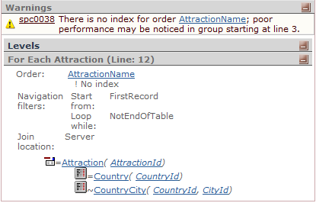
FOR EACHS: Tablas base
Notes:
3. La misma tabla base (Attraction) obtendríamos si en vez de agregar el atributo AttractionName al printblock, lo agregáramos, por ejemplo, en la cláusula order.
En este caso, ordenará la recorrida por AttractionName, y para cada registro se accederá a la tabla Country a través del valor de la clave foránea, CountryId, para recuperar el valor de CountryName. Lo mismo hará con CountryCity, para recuperar el valor de CityName.
En el pdf, ahora se imprimirán sólo el país y ciudad de cada atracción (pues no colocamos AttractionName en el printblock).
Además, el listado de navegación nos informa que en la base de datos no existe un índice por el atributo por el que necesitamos ordenar la información, por lo que podríamos tener baja performance para esta consulta. ¿Por qué?

Slide 6
órdenes e índices

Slide 7
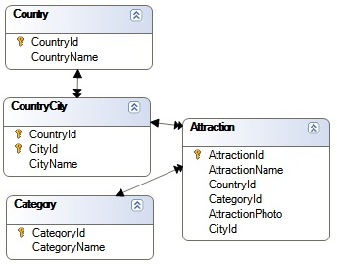
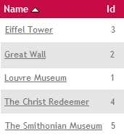
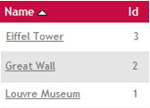
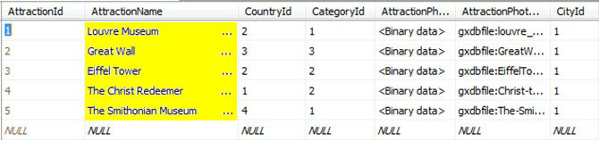
¿índice?
FOR EACH: Órdenes e Iïndices
Notes:
Supongamos que la tabla Attraction tiene los datos que se muestran. Si necesitamos obtener sus registros ordenados por el atributo AttractionName, entonces tendrá que reordenarse de algún modo por ese atributo, lo que, en caso de tener millones de registros, podría insumir un tiempo considerable.
La existencia de un índice a nivel de la tabla física, optimizaría la consulta.
Recordemos que los índices son vías de acceso eficientes a los datos. Como si fueran diccionarios, que indexan por cierto atributo o conjunto de atributos. En este caso, por uno: AttractionName.

Slide 8


¿índice?
FOR EACH: Órdenes e Iïndices
Notes:
La desventaja de crear un índice, es que, a partir de allí, debe ser mantenido. Es decir, si se agrega una atracción, por ejemplo el obelisco de San Pablo, debe reacomodarse el índice (como se ve arriba, comparando el índice de la izquierda, con el de la página anterior).
Crear un índice desde GeneXus para una tabla de la base de datos es sencillo y puede hacerse en cualquier momento.

Slide 9
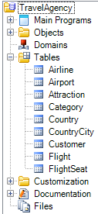
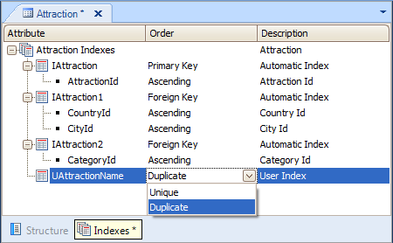

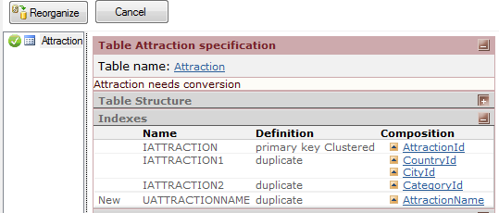
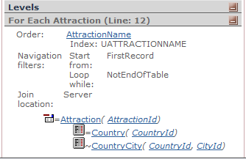
F5
FOR EACH: Órdenes e Iïndices
Notes:
¿Cómo? Buscamos la tabla, la abrimos y vamos a la sección que informa sobre los índices definidos.
Los tres primeros, que aparecen antecedidos por el prefijo “I”, son los creados automáticamente por GeneXus a partir de las claves primaria y foráneas, para hacer eficientes los controles de integridad referencial.
Necesitamos crear uno de usuario. Para ello presionamos enter, tras lo que aparecerá el nombre por defecto UAttraction. Lo modificamos a nuestro gusto –agregándole Name al final, por ejemplo–. Obsérvese el prefijo “U”, por User.
Nuestro índice estará compuesto por el atributo AttractionName, ordenado en sentido ascendente. Si los nombres de atracción no pueden repetirse, podemos controlarlo indicando que el índice sea Unique, y no Duplicate. En ese caso se controlará automáticamente cuando se ingrese una atracción, que no exista otra con el mismo nombre –utilizando este índice–. En nuestro caso podrán repetirse (por ejemplo pensemos que cada país suele tener un Obelisco), así que dejamos el valor Duplicate.
Una vez hecho esto, al dar F5 deberá reorganizarse la base de datos, para crear ese nuevo índice. Recordemos que el listado de navegación del reporte nos informaba que no teníamos índice para satisfacer la consulta, y veamos lo que dirá luego de reorganizar: nos informa que utilizará el índice que se acaba de crear.
Así como lo creamos, en cualquier momento podemos eliminarlo, y al hacer F5 y reorganizar, volveremos a la situación de la que habíamos partido antes de crearlo.

Slide 10
(
)
¿descendente?
FOR EACH: Órdenes e Iïndices
Notes:
Los sistemas manejadores de bases de datos suelen guardar estadísticas de los datos y los accesos, que les dan cierta inteligencia para elegir el mejor plan de acceso en base a los atributos que participan en la consulta. Para estudiar mejor este tema, en base al generador que esté utilizando, le recomendamos buscar en nuestra documentación.
Aquí nos alcanza con saber que si especificamos un order y no existe índice creado, o se creará uno temporal que se utilizará para la consulta y luego se descartará, o el DBMS se encargará mediante alguna otra estrategia.
¿Cómo hacemos para pedirle que el orden sea descendente? Simplemente rodeando de paréntesis curvos al atributo.

Slide 11
filtros

Slide 12


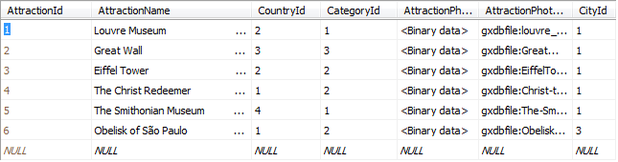
&start
&end
‘F’
‘N’
‘Great Wall’
‘Louvre…’
FOR EACH: Filtros
Notes:
Ahora supongamos que lo que en verdad nos interesa, es obtener un listado de las atracciones cuyos nombres estén alfabéticamente entre un par de valores recibidos por parámetro. Por ejemplo, entre la “F” y la “N”.
Para eso especificamos las cláusulas where que se ven arriba.

Slide 13

&start
&end
‘F’
‘N’
‘Great Wall’
‘Louvre…’
FOR EACH: Filtros
Notes:
Tener varias cláusulas where es equivalente a tener una sola, donde las condiciones se conjugan con el operador lógico “and”. Es decir, se considerarán sólo los registros que cumplan con todas las condiciones a la vez.

Slide 14
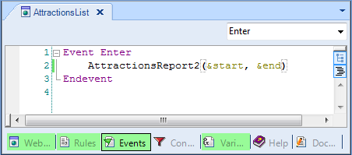
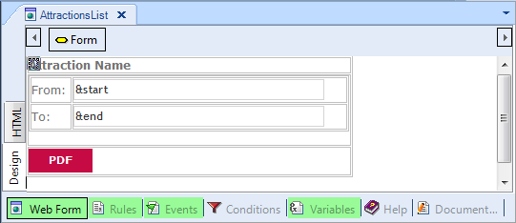
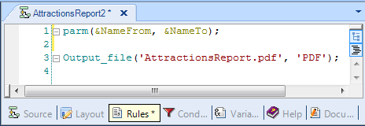
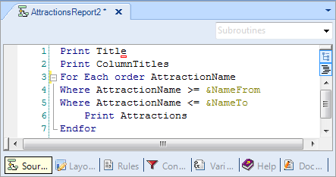
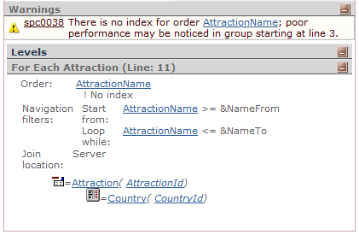


FOR EACH: Filtros
Notes:
Supongamos que en GeneXus tenemos un web panel AttractionsList, que pide al usuario que ingrese un rango de nombres en las variables insertadas en el form, &start y &end y cuando el usuario presiona el botón de caption “PDF”, llama al procedimiento que vemos abajo, AttractionsReport2, pasándole por parámetro esos valores.
El procedimiento realiza el for each que vimos antes.
El listado de navegación nos informará que al ordenar por AttractionName (para el que no tiene un índice sobre la tabla, pues hemos eliminado el que habíamos creado antes), no será necesario recorrer toda la tabla base. Imaginemos que estamos buscando una palabra que empieza con “c” en un diccionario en papel. No recorreremos todo el diccionario de principio a fin, ¡pues está ordenado! Aquí es igual.

Slide 15
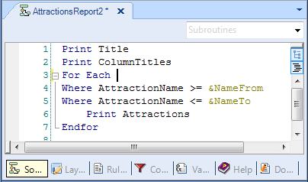
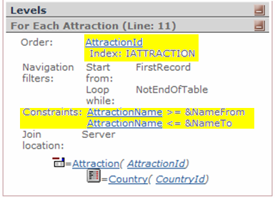
FOR EACH: Filtros
Notes:
Así, observemos lo que sucede al quitar la cláusula order. La información mostrada será la misma, pero… al no especificar criterio de ordenamiento, eligió como order el de la clave primaria, y haciendo esto, tendrá que recorrer toda la tabla para quedarse con los registros que cumplen con las restricciones. El primer registro podría caer dentro del rango, y el último también. ¡Este listado no está optimizado!

Slide 16
¡Orden compatible con los filtros!
FOR EACH: Filtros
Notes:
A los efectos de determinar la tabla base, da igual que esté o no la cláusula order, dado que el atributo AttractionName aparecerá de todos modos en las cláusulas where.
Pero no da igual a la hora de optimizar el listado… por lo que, de ser posible, se sugiere buscar ordenar por criterios compatibles con los filtros.

Slide 17
Órdenes y filtros

Slide 18
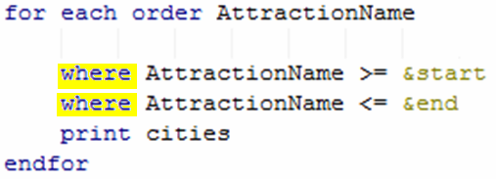
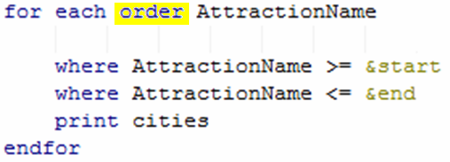
?
Ø
Ø
?
?
?
FOR EACH: Órdenes y Filtros
Notes:
¿Qué resultado se obtendrá para el for each de arriba si las variables &start y &end están vacías? Si existiera una atracción con nombre vacío, será la única devuelta, pues será la única que cumplirá ambas condiciones. En caso contrario, ninguna atracción será listada.
¿Es posible condicionar los ordenamientos y los filtros, para que sólo se apliquen ante determinadas circunstancias? Por ejemplo, que sólo se aplique el primer where cuando la variable &start no esté vacía. Y que sólo se aplique el segundo where cuando la variable &end no esté vacía. La respuesta es sí. Lo conseguimos condicionando las cláusulas where con when, como vemos en el segundo for each. Sólo se aplicarán los where, cuando la condición se satisfaga. Así, en ejecución, cuando dejemos ambas variables vacías, no se aplicará ninguno de los where, por lo que saldrán listadas todas las atracciones de la tabla.
De la misma manera puede condicionarse la aplicación o no de un order, como mostramos en el tercer for each. De hecho puede especificarse una sucesión de órdenes condicionados, de manera que el primero cuya condición se satisfaga sea el elegido.
Vea más de órdenes y filtros en el wiki de GeneXus
(ie: http://wiki.gxtechnical.com/commwiki/servlet/hwikibypageid?6075).

Slide 19
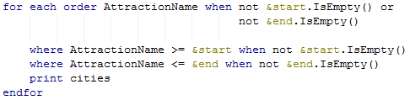
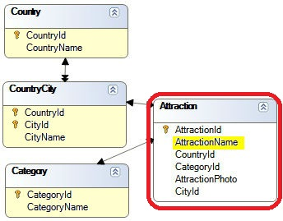
Tabla base
FOR EACH: Órdenes y Filtros
Notes:
En lo que hace a la determinación de la tabla base del for each, los atributos de cláusulas order, así como de cláusulas where, sean o no condicionadas, participan como cualquier otro atributo.
Pueden utilizarse para ordenar o filtrar tanto atributos de la tabla base, como en este caso, así como atributos de la tabla extendida (podría filtrarse por CountryName, CityName o CategoryName, así como ordenarse por cualquiera de estos atributos).

Slide 20
Defined by

Slide 21
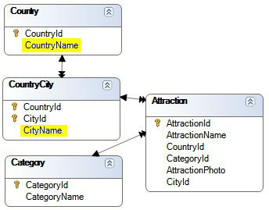


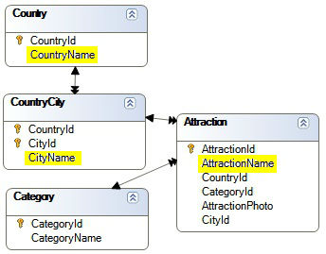
Defined by att₁, att₂, ... , att_{n}
FOR EACH: Defined by
Notes:
Si seguimos queriendo imprimir de las atracciones el país y ciudad, pero esta vez ordenados no por nombre de atracción, sino por nombre de país… ¿cómo hacemos para que GeneXus no elija como tabla base CountryCity, sino Attraction, si los atributos del for each son CityName y CountryName, exclusivamente?
Necesitamos que dentro del for each aparezca nombrado algún atributo de la tabla Attraction. La forma de hacerlo es utilizando la cláusula Defined by. Se utiliza para nombrar atributos de la tabla base que queremos que GeneXus elija para el For each. Al agregar AttractionName a los atributos del for each, las tablas involucradas serán Attraction, CountryCity y Country, que conforman la tabla extendida de Attraction.
En la cláusula Defined by se pueden especificar varios atributos de la tabla extendida, pero al menos uno de ellos tiene que pertenecer a la tabla base, a diferencia de lo que ocurría con los atributos del order, o where, que no tenían esa restricción.

Slide 22
When none

Slide 23
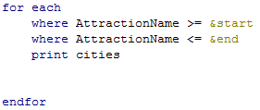
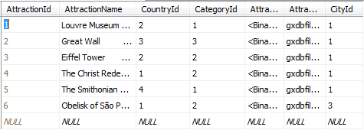



‘A’
‘B’
Ø
FOR EACH: When none
Notes:
¿Qué pasa cuando ninguno de los registros de la tabla base cumple con las condiciones?
Supongamos que queremos en ese caso imprimir en la salida un mensaje que lo advierta… para eso programamos la cláusula when none que cierra el for each.
Todos los comandos que se escriban entre el when none y el endfor, se ejecutarán secuencialmente y en el único caso en que no se hayan encontrado registros de la tabla base del for each que cumplieran las condiciones. Como la ejecución de lo que siga al when none implicará que no se encontró lo que se buscaba, los atributos que aparecieran allí, si aparecen, no participarán en la determinación de esa tabla del for each –a diferencia de los otros–.

Slide 24
Resumen

Slide 25
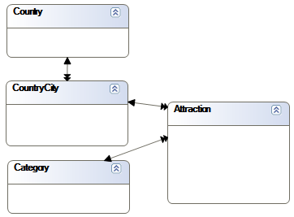
For each
order att₁, att₂, … , att_{n}
where att₁, att₂, … , att_{n}
defined by att₁, att₂, … , att_{n}
…
When none
…
endfor
FOR EACH: Resumen
Notes:
En suma, todos los atributos participan de igual modo en la determinación de la tabla base, salvo los del when none, si hubiera.
Por lo que cada atributo presente en el for each (y no en el when none) pertenecerá a la tabla base, o alguna otra tabla de la extendida. La única restricción se produce con la cláusula Defined by. Allí no podrá suceder que, perteneciendo a la tabla extendida, ninguno de los atributos pertenezca a la tabla base.

Slide 26

For each
order att₁, att₂, … , att_{n}
using DataSelector( parm₁, parm₂, … , parm_{n})
where att in DataSelector( parm₁, parm₂, … , parm_{n})
where att₁, att₂, … , att_{n}
defined by att₁, att₂, … , att_{n}
Blocking N
…
AttractionName = ‘Eiffel Tower’
Índice unique
When duplicate
…
When none
…
endfor
FOR EACH: Resumen
Notes:
El for each acepta más cláusulas opcionales. Por ejemplo, existe otra manera de filtrar la información con la que se desea trabajar, y es a través del uso de Data Selectors. Este tema se verá en otro lado, pero aquí podemos decir que un Data Selector especifica, en base a los parámetros recibidos, un conjunto de condiciones y ordenamientos para la información de manera centralizada, de modo de no tener que repetir las cláusulas order, where y defined by en cada lugar en que se necesiten. Ver más sobre este objeto en nuestro wiki: http://wiki.gxtechnical.com/commwiki/servlet/hwikibypageid?5271.
Al indicarle al for each que use (using) un Data Selector, le estaremos diciendo que agregue sus orders, condiciones y defined by, a los explícitos. Por eso, los atributos que figuren como parámetros, serán considerados para la determinación de la tabla base del for each (así como los que se encuentren internamente en el DataSelector).
La otra posibilidad, es filtrar de acuerdo a los valores devueltos por un Data Selector. Aquí le estamos diciendo que filtre los registros del for each según el atributo mencionado se encuentre en (att in) el conjunto de valores devueltos al ejecutar el Data Selector como si fuera una consulta a la base de datos. Aquí, el único atributo que participa de la determinación de la tabla base del for each es el del where. Los que aparecieran como parámetros o los internos al Data Selector no participarán.
Otra cláusula opcional que se agrega cuando el comando for each se está ejecutando dentro de un procedimiento, para actualizar o eliminar registros de la base de datos, es la cláusula Blocking, que permite especificar que la actualización o eliminación se realice en bloques de N registros, reduciendo así los accesos a la base de datos.
Cuando el for each se encuentra dentro de un procedimiento, y se está queriendo actualizar el valor de un atributo que no puede tener valores repetidos, por ejemplo supongamos que AttractionName tiene definido un índice Unique, y se está ejecutando el for each sobre el registro 1… Al intentar cambiarle el valor a AttracionName de ese registro, para que asuma el valor “Eiffel Tower” el índice Unique indicará que ya existe un registro con ese valor y la actualización no se realizará. Pero si queremos tomar alguna acción ante ese caso, programamos la cláusula when duplicate… Los atributos que estén presentes en esta cláusula, tampoco participarán de la determinación de la tabla base del for each.

Slide 27
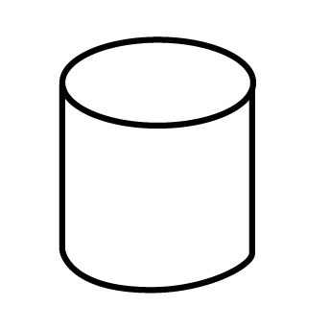
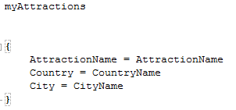

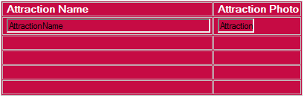
En suma
Lógica del For each:
Data providers groups
Grids
Notes:
El for each puede utilizarse tanto en procedimientos, como en eventos de otros objetos, en los que esté permitido consultar la base de datos.
La misma lógica del for each se encuentra en otras formas de consulta de la base de datos, como:
Los grupos de Data Providers, y
los grids con tabla base
Por lo que haber aprendido esta lógica, significará haber aprendido buena parte del corazón de GeneXus.

